Slide 1
Трагови ватреног оружја
24.03.2020.

Slide 2
Питања
На основу којих трагова на пројектилима и чаурама се може утврдити само групна припадност ватреног оружја?
Који трагови на пројектилима и чаурама су подобни за идентификацију?

Slide 3
Опишите процес вештачења трагова ватреног оружја.
Зашто се код прибављања компаративног материјала муниција испаљује у резервоар са водом или сандук са ватом?
Који је најзначајнији комад технике за вештачење трагова ватреног оружја?
Зашто метода парафинске рукавице није поуздана метода за утврђивање постојања трагова барута на руци којом је пуцано?

Slide 4
Које информације се могу добити из трагова барутних честица?
Из чега се састоје трагови барутних честица?
Како се разликују улазна и излазна рана од метка?

Slide 5
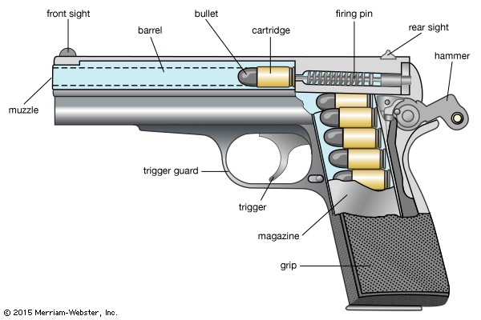
Задатак: Наведите називе делова оружја.
2
4
1
3
5
10
9
8
7
6

